Slide 1
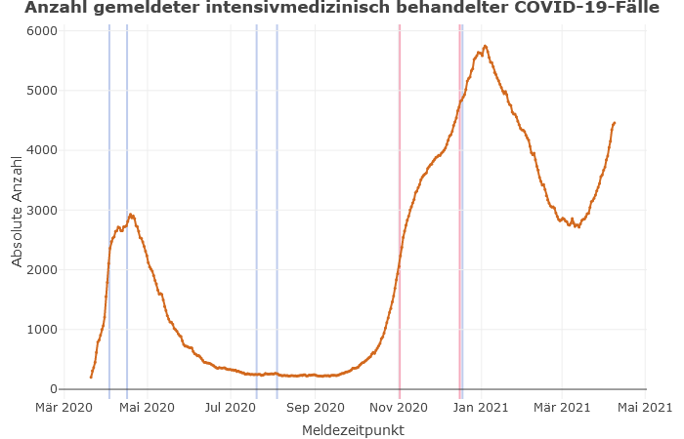
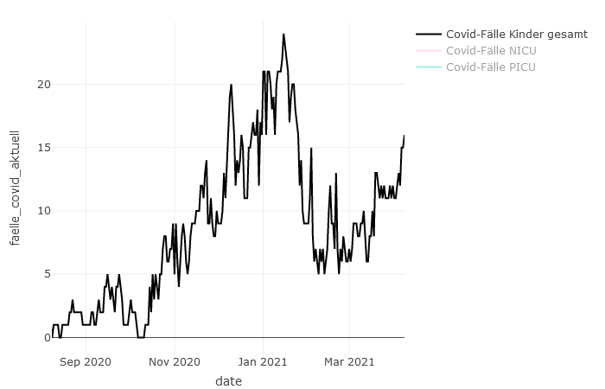
DIVI-Intensivregister
Mit Stand 09.04.2020 werden 4.510 COVID-19-Patienten auf Intensivstationen (der ca. 1.300 Akutkrankenhäuser) behandelt.
Die Intensivstationen füllen sich aktuell exponentiell, dies ist in nahezu allen Bundesländern zu beobachten.
Die Todeszahlen der COVID-19-Erkrankten auf ITS sind ebenfalls steigend.
Lock-Down
Lock-Down
5.762
COVID-19 ITS-Fälle Kinder
4.510
Datenstand: 09.04.2021

Slide 2
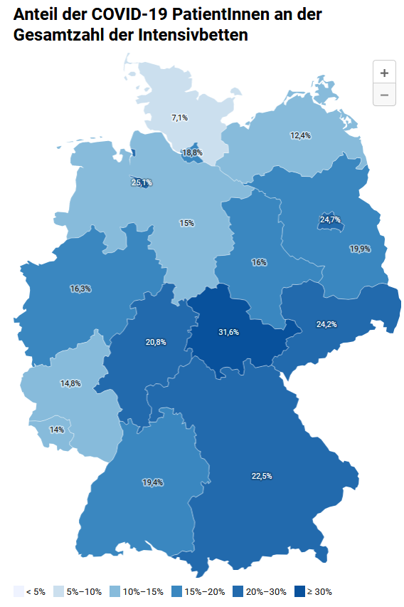
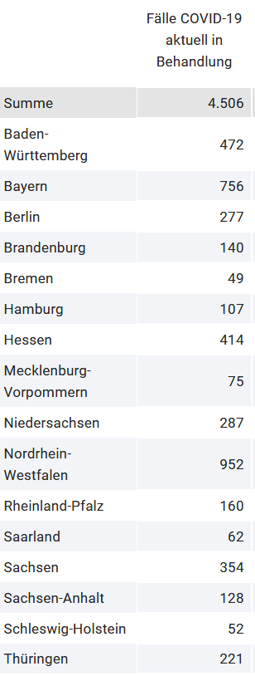
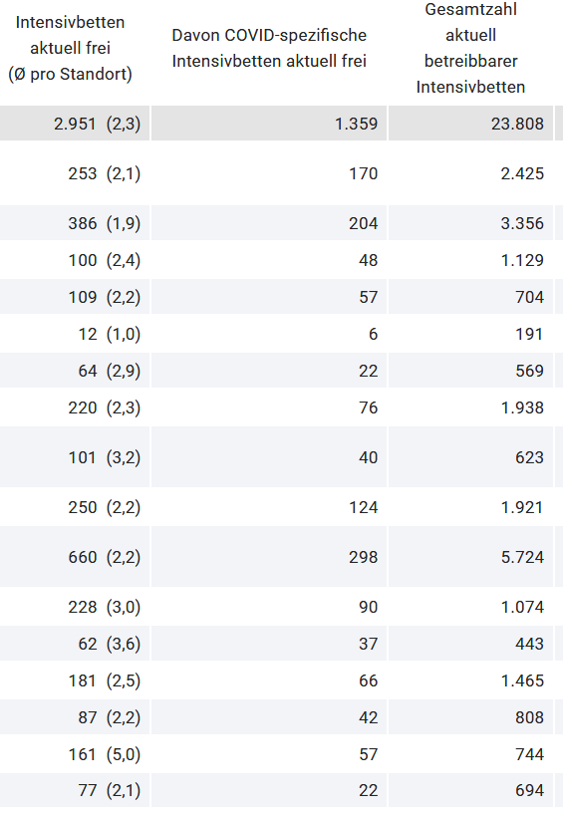
In 8 Bundesländern liegt der Anteil von COVID-19-Patient*innen an ITS-Betten um die 20% (jedes 5.Bett)
Die freien betreibbaren Kapazitäten nehmen ab. Nur ca. 50% der freien ITS-Betten sind für die COVID-Behandlung einsetzbar.

Slide 3
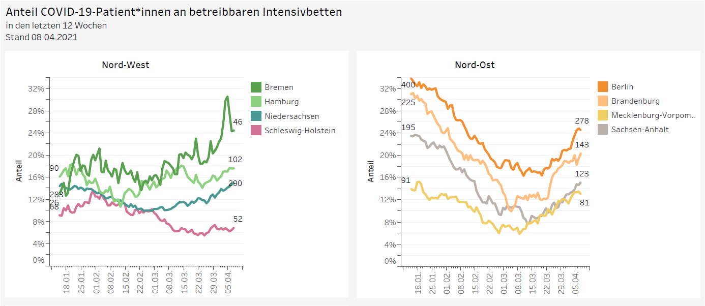
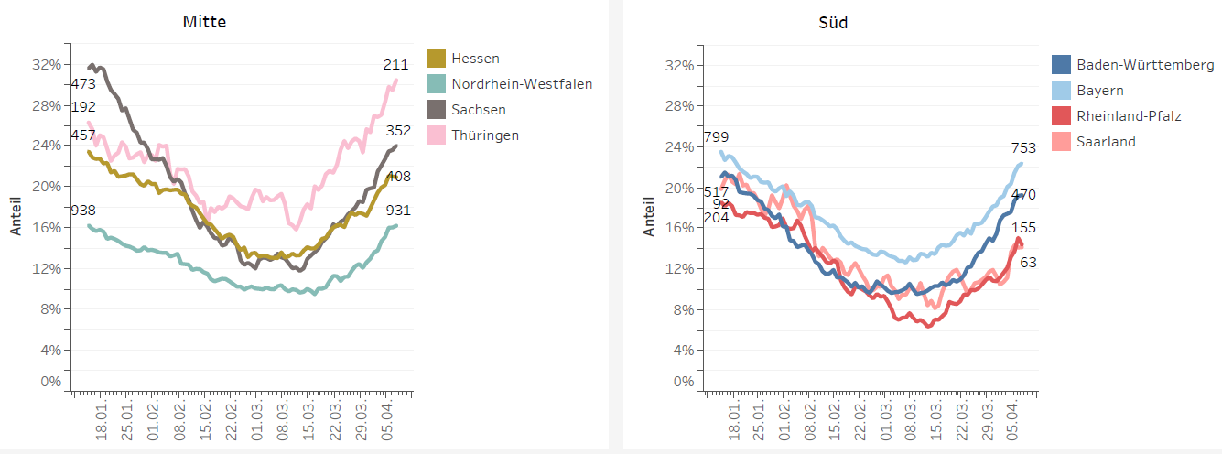
Anteil der COVID-19-Patient*innen an der Gesamtzahl betreibbarer ITS-Betten
Datenstand: 08.04.2021

Slide 4
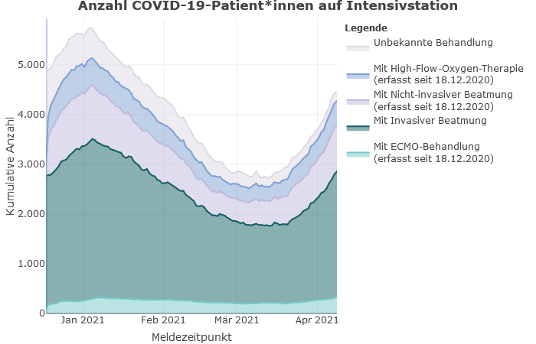
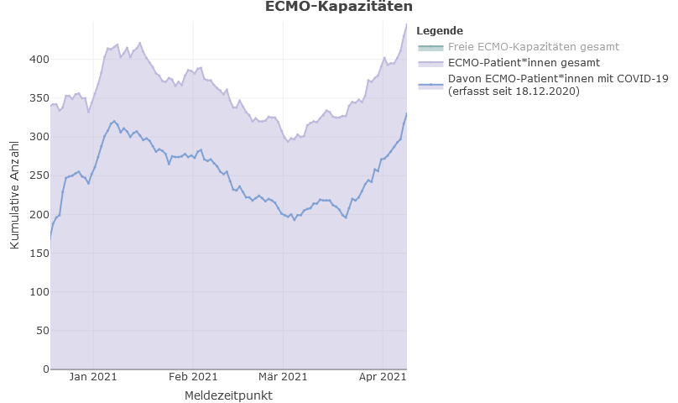
Beatmungskapazität
Freie ECMO Kapazitäten
Über 85% der COVID-19 ITS Behandelten benötigen eine Beatmung benötigen (nicht-invasive, invasive Beatmung)
Sehr schwere Fälle mit ECMO Behandlung nehmen besorgniserregend zu.
COVID-Behandlungen
ECMO-Behandlung
ECMO Pat. (alle)
ECMO COVID Pat.

Slide 5
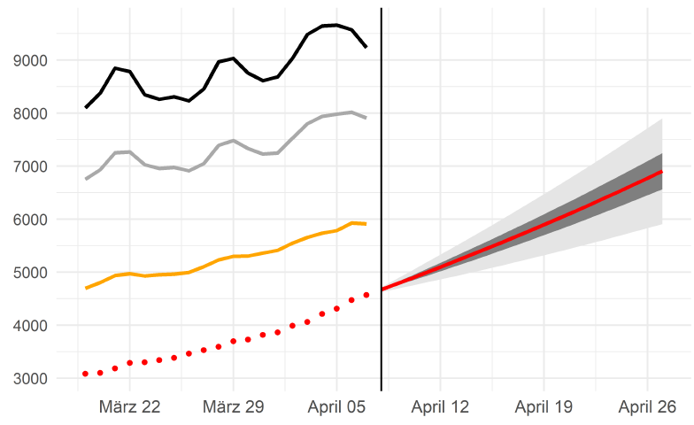
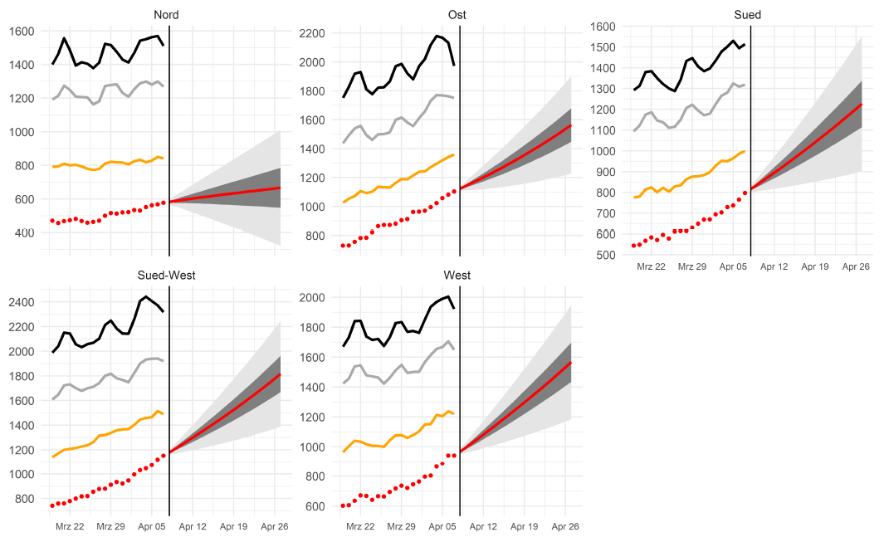
SPoCK: Prognosen intensivpflichtiger COVID-19-Patient*innen
Deutschland
Länder (nach Kleeblättern) mit Kapazitäts-Prognosen:
Kleeblatt Zuordnungen

